Slide 1
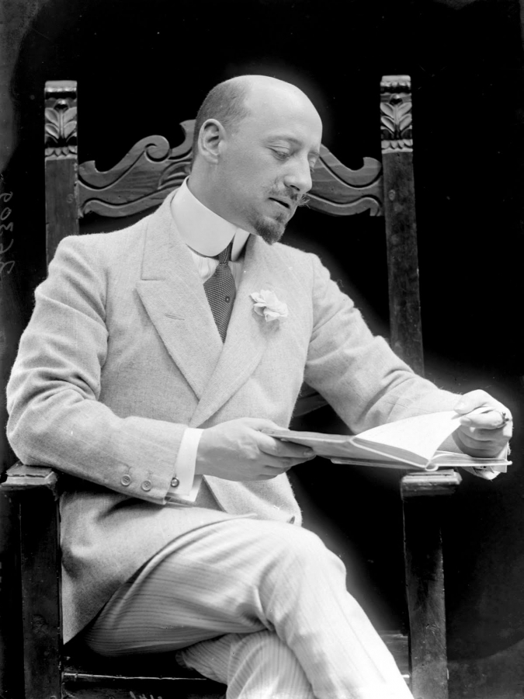
La Moda e D’Annunzio
Capitolo VII

Slide 2
Il 900 coincide tradizionalmente con l’avvento della società di massa, la quale trova la sua ragion d’essere nei grandi magazzini, che diventano il cuore pulsante di un nuovo tipo di società di stampo sempre più consumista e quasi bulimica: acquistare beni ,nonché accedere ai diversi svaghi mondani della città, diventa sempre più facile e soprattutto conquista anche le classi meno abbienti che prima di allora mai avrebbero potuto concedersi questo lusso.

Slide 3
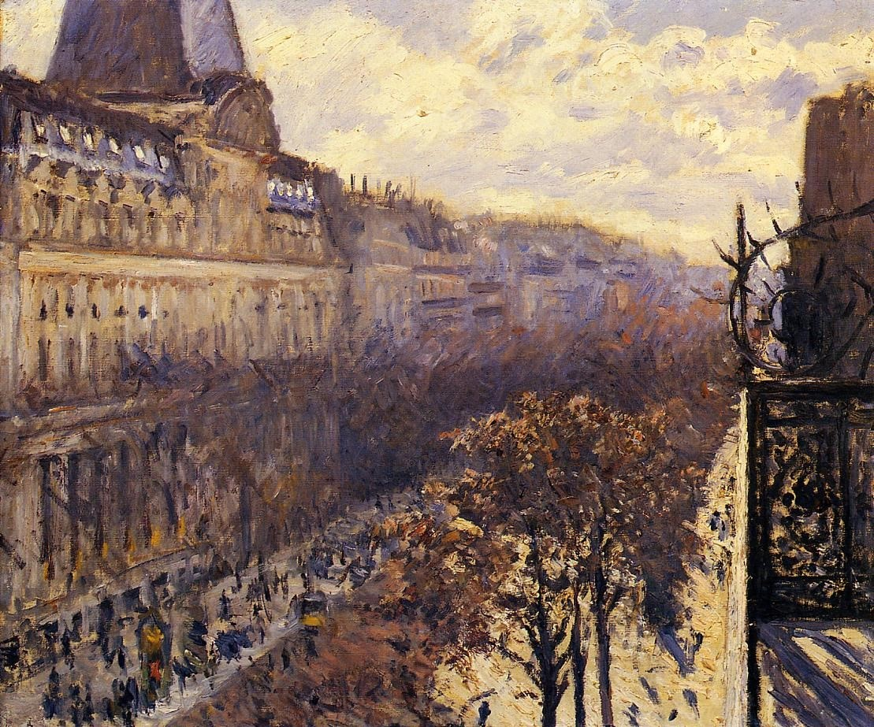
Che cosa provoca questo fenomeno? Paradossalmente, la moda diventa uno degli elementi di distinzione fra i vari ceti sociali, nonostante sia sempre più accessibile. Questa differenza la si può notare soprattutto per strada, il luogo in cui la gente cammina, passeggia, ozia, ma soprattutto mostra il proprio status: la strada diventa una passerella.

Slide 4
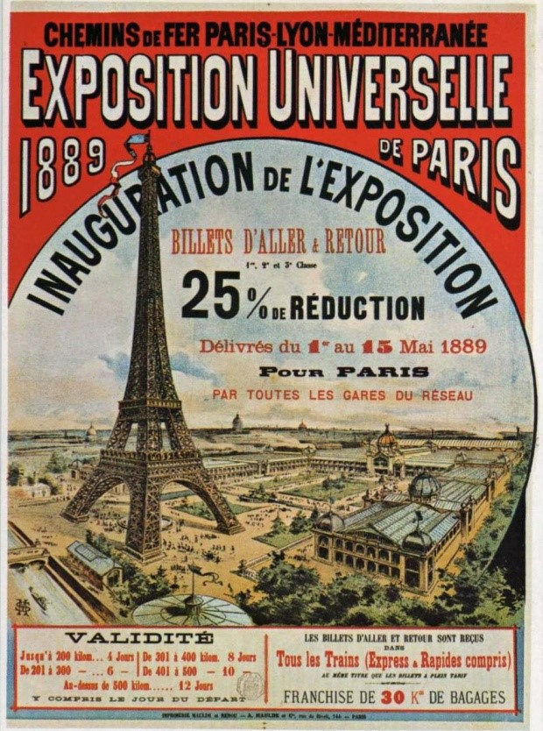
Un sociologo del XX secolo, Benjamin, si dedica allo studio della città, ma in particolare della strada, che diventa uno strumento al servizio della collettività e, scrivendo della città di Parigi, ci mostra il passaggio da una città funzionale ad una città frivola e in costante cambiamento. In questo scenario si collocano le esposizioni universali, ovvero il trionfo del mondo del “guardare tutto, ma non toccare nulla”, come paradosso del mondo della moda, ma anche di tutta la nuova società di massa.

Slide 5
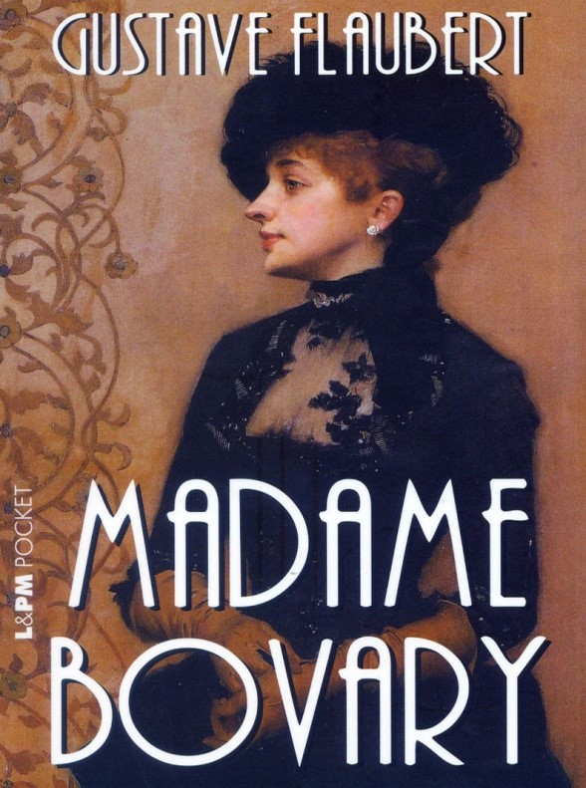
Madame Bovary è un romanzo di Flaubert la cui protagonista, Emma Bovary, sentendosi attratta dal mondo dell’alta società, comincia a comprare abiti e oggetti di lusso per tentare di entrare a farne parte.
Questo dimostra come la moda non sia solo un tema trasversale, ma anche un elemento caratterizzante la vita degli individui. La moda, in questo caso, ha una duplice funzione: la prima è quella di permettere di costruirsi la propria identità, mentre la seconda si può paragonare a quella delle caste, che rinchiude un soggetto all’interno del proprio status.

Slide 6
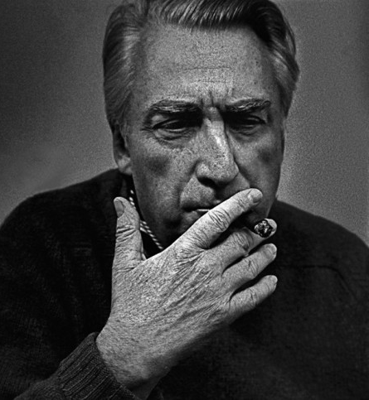
Moda e Scrittura
Roland Barthes: saggista, critico letterario, linguista e semiologo francese di orientamento strutturalista.
Spicca come vero e proprio linguaggio produttore di senso.
Sistema di moda: il tema è il multiforme universo vestimentario che si forma e riforma senza sosta.
La moda è fondamentalmente la sua descrizione linguistica, inteso come oggetto di desiderio.
L’oggetto dell’analisi erano le parole che alla moda erano dedicate: dai titoli dei servizi di moda ai nomi degli indumenti.

Slide 7
Gabriele D’Annunzio: giornalista di moda contemporanea.
Proponeva la moda attraverso i media e la fotografia.
Per D’Annunzio la moda era uno tra i linguaggi più innovativi de mondo moderno.

Slide 8
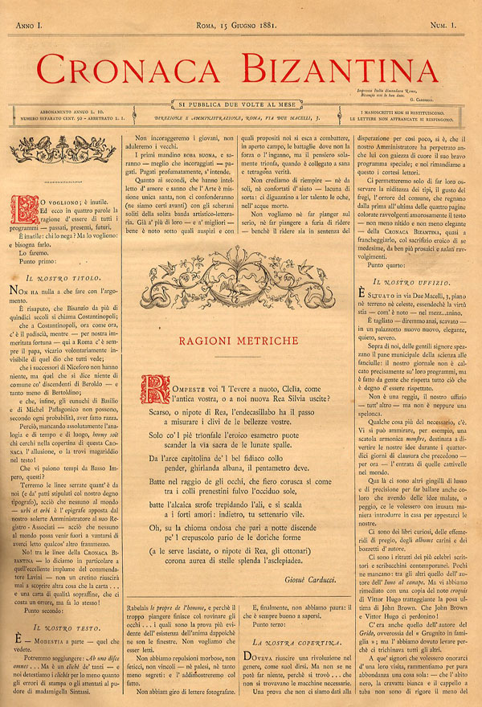
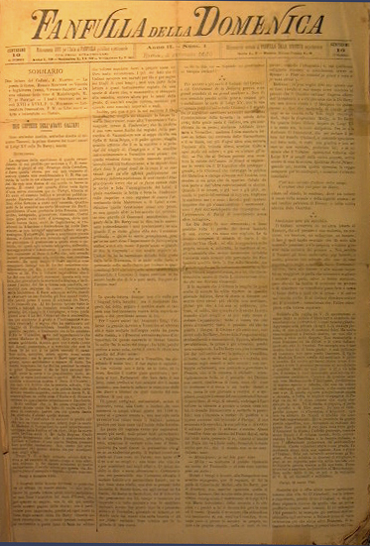
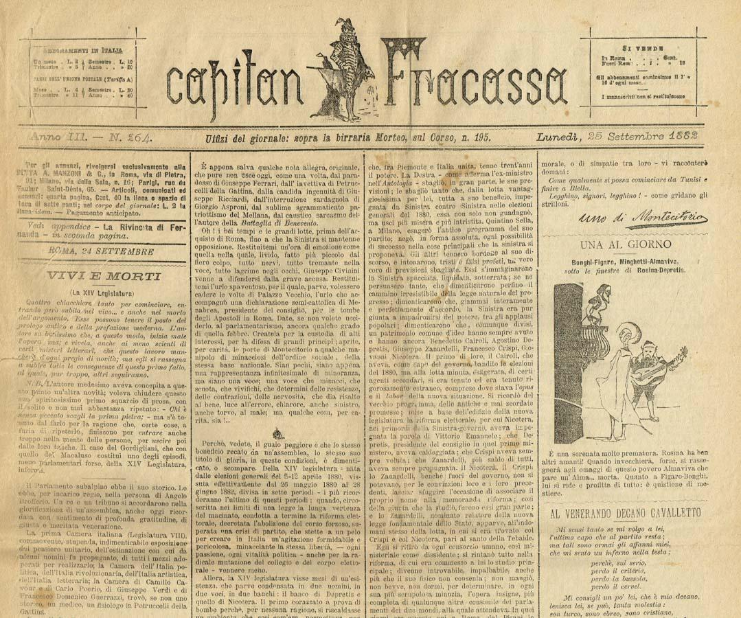
D’Annunzio collabora con numerose riviste:

Slide 9
Brand identity: LA RINASCENTE (1917)
Grandi magazzini nei quali era possibile oziare , conversare e passeggiare.
La scrittura della moda si fonda sull’interlinguisticità e sul nominare segni di moda.

Slide 10
Hannah Arendt
Gusto: senso comune e possibilità di pensare da sé.
Consente l’immaginazione : facoltà di rendere presente ciò che è assente.

Slide 11
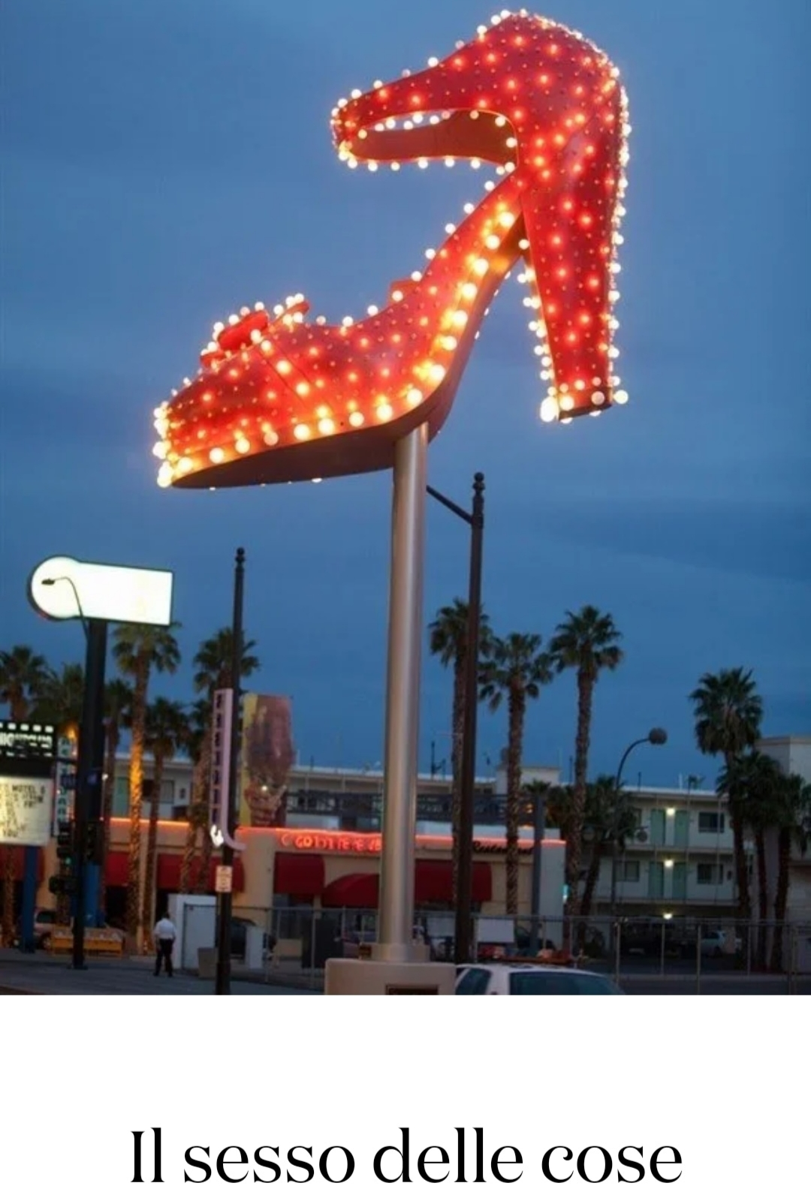
Il sex-appeal dell’inorganico
La moda nell’immaginario sociale della modernità è un discorso sociale che comprende al suo interno un senso, un valore, un’etica e al tempo stesso una critica.
Walter Benjamin afferma di essere interessato alla moda per le sue «straordinarie anticipazioni» : la moda si ripete.
La moda mostra il sex-appeal della merce, o meglio detto il sex appeal dell’inorganico: non possiamo più distinguere il corpo e gli abiti.
Il corpo femminile viene ridotto in cadavere e reso simile a delle bambole. Secondo Benjamin, la moda è capace di superare l’incessante creazione naturale della vita e, attraverso la novità, anche la morte.

Slide 12
Un esempio lampante di sex appeal dell’inorganico è rappresentato dalla figura di Elena Muti nel Piacere di D’annunzio.
Voluttuosa e sensuale, elegante e passionale incarna il topos della femme fatale. Elena Muti rappresenta oggi la figura della donna emancipata, seduttrice, priva di religiosità e di pudore, ammaliatrice di uomini e simbolo di rovina.
«Aveva la voce così insinuante che quasi dava la sensazione di una carezza carnale; e aveva quello sguardo involontariamente amoroso e voluttuoso che turba tutti gli uomini e ne accende d’improvviso la brama»

Slide 13
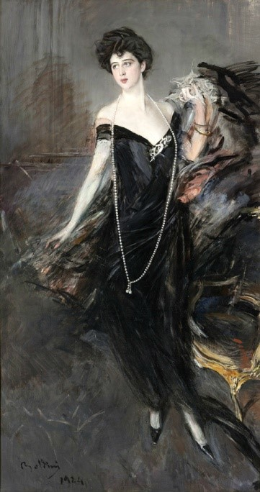
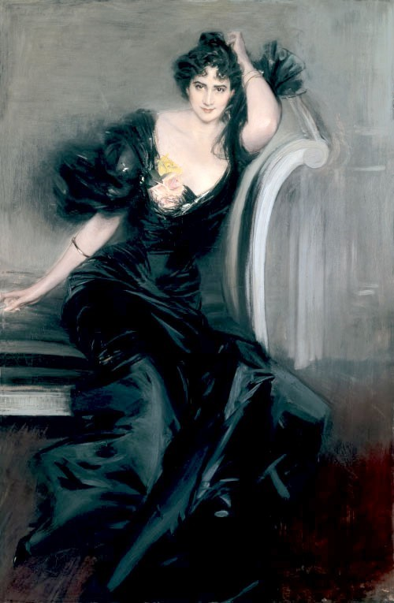
Anche i ritratti di Donna Franca Florio e quello di Gertrude Elizabeth (Lady Colin Campbell) di Giovanni Boldini incarnano il concetto di sex appeal dell’inorganico.
Donna Franca Florio
Gertrude Elizabeth

Slide 14
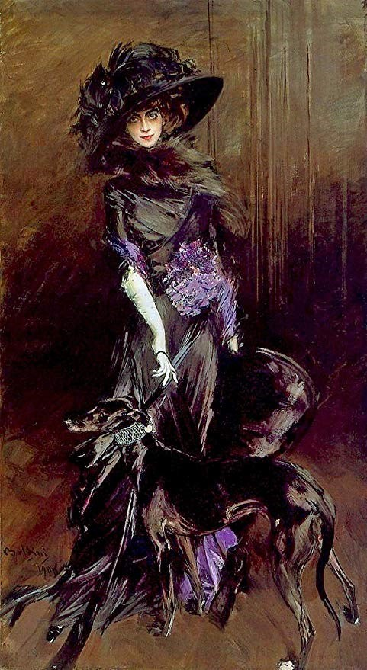
Nel ritratto della Marchesa Luisa Casati, sempre di Boldini, la donna, ritratta con una pelliccia al collo, un cappello di piume e un aristocratico cane al guinzaglio, anticipa quello che la moda di oggi chiama animalier.

Slide 15
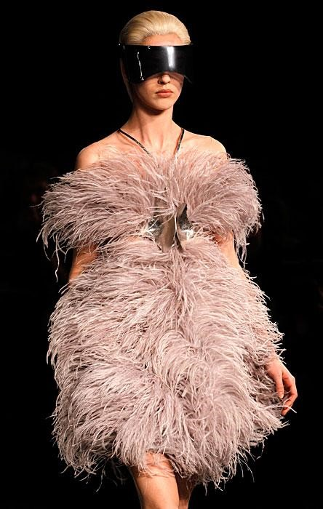
L’animalier
Interpreta riproducendo sui tessuti e sui pellami i meravigliosi disegni che la natura regala agli animali: macchie di leopardo, strisce di zebre e tigri, squame di serpenti e coccodrilli.
Le piume, le pellicce e le pelli pregiate costituiscono da sempre segni forti delle mode: richiamano valori sociali come il lusso, il potere, la sensualità.

Slide 16
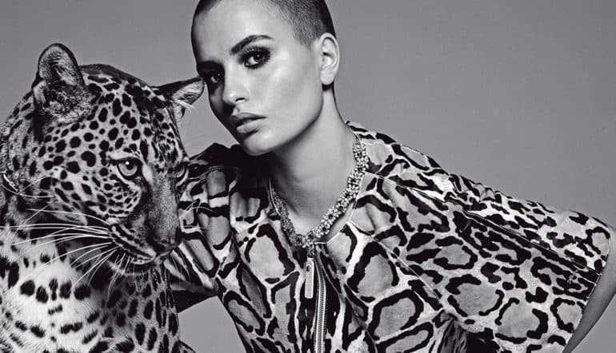
Portare un abito a macchie di tigre o di leopardo che sono animali selvaggi e liberi, trasmette un’immagine di donna libera e selvaggia. Induce a pensare a una seduttività aggressiva e senza controllo, allo stato di natura.

Slide 17
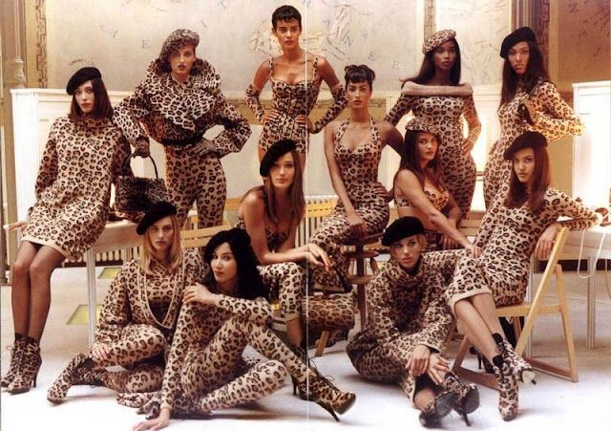
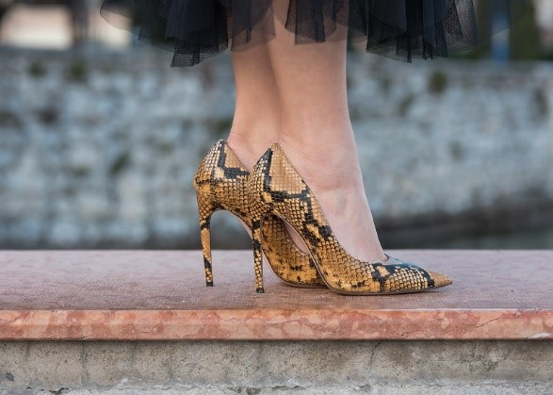
La stampa animalier è un evergreen che si ripete di decennio in decennio e che si adatta in ogni epoca. Alcuni credono che questo trend sia recente e che appartenga all’epoca delle grandi top model o delle più famose influencer, ma l’esplosione della tendenza prende le sue radici direttamente dagli anni ’40 !
L’animalier è uno stile che non passa inosservato e negli ultimi anni è diventato un trend che si ripropone in quasi tutte le stagioni, cambiando colori, stile e abbinamenti.

Slide 18
Le «pellicce» rappresentano uno dei simboli del lusso in cui si stabilisce un rapporto feticistico tra l’allusione al sesso femminile e l’animalità.
La “pelliccia” più vera è quella naturale che il corpo umano possiede: l’animale indossato
richiama da un lato la sensualità
“selvaggia” della natura, dall’altro il
pube femminile.

Slide 19
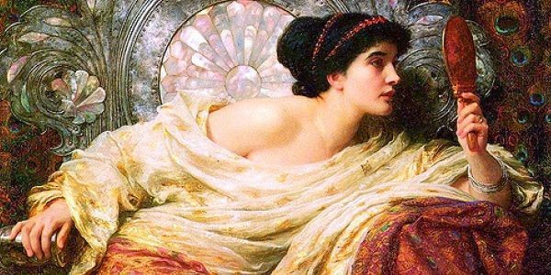
In D’Annunzio a rappresentare un oggetto autentico di desiderio sono i capelli di Maria Ferres:
I capelli di Maria evocano però anche il tratto pittorico di Ertè, il disegnatore di art nouveau che elaborò un alfabeto in cui ciascuna lettera era costituita da un corpo di donna allungato e modellato ricorrendo alle volute dei capelli o ai piumaggi degli uccelli.

Slide 20
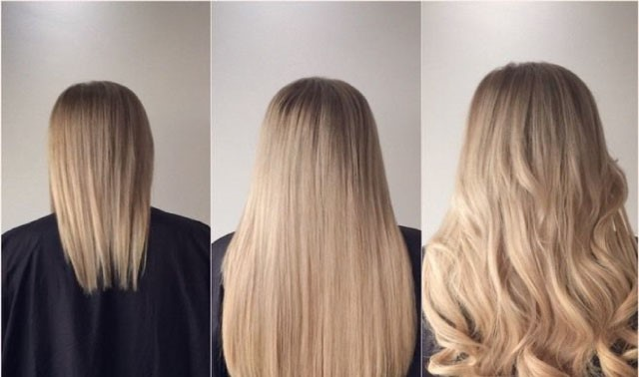
Nella moda di oggi, per quanto riguarda la capigliatura, vengono utilizzate le extention. Questa è una pratica sempre più diffusa ed utilizzata che rende i capelli lunghi “naturalmente” a proprio piacimento , senza aspettare anni e anni per farli crescere.

Slide 21
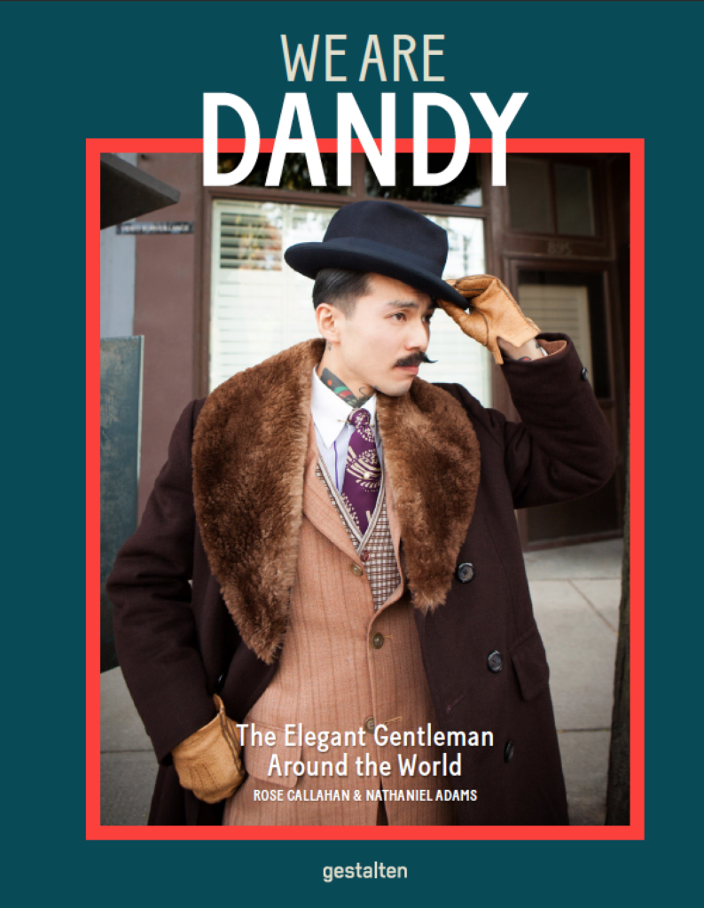
Ombre del Dandy
A proposito di artificialità Modifica se stesso per incarnare l’altro Cosplay.
Dandy : inizialmente definito come uomo gay.
Poi abbiamo : il CAMP STYLE ,che è quasi sempre kitsch ,ovvero di cattivo gusto , e si tratta di una particolare forma di estetismo eccessivo (simile al dandy)
Collegato al dandy vi è anche il NARCISISMO

Slide 23
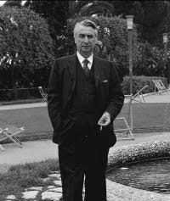
Roland Barthes-1962 «Le dandysme et la mode»
Definisce il dandy come colui che vuole estremizzare il vestito dell’uomo distinto.
Mantenere la DISTINZIONE di classe dopo la rivoluzione francese : attraverso il SUIT , nodo di una cravatta , particolari bottoni o stoffe…

Slide 24
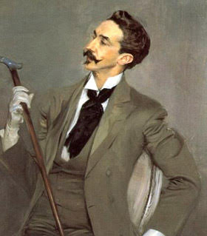
Gabriele D’annunzio «il poeta vate»
Dannunzianesimo : influenzò usi e costumi.
La sua opera «Il piacere» ha come protagonista Andrea Sperelli, che incarna la figura del Dandy,
«Egli era l’idealtipo di giovin signore italiano del XIX, il campione di una sorta di stirpe di gentiluomini ed artisti eleganti, l’ultima discendente di una razza intellettuale.

Slide 25
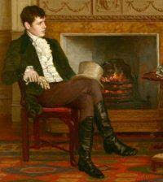
Principi di TOTAL LOOK a cui Andrea si ispira : abiti e case
«La sua casa era un perfettissimo teatro : Spendeva la ricchezza del suo spirito nell’arredarla, vi si obliava così tanto che rimaneva ingannato dal suo stesso inganno, ferito dalle sue stesse armi»
Moda: come cultura dell’interno domestico.

Slide 26
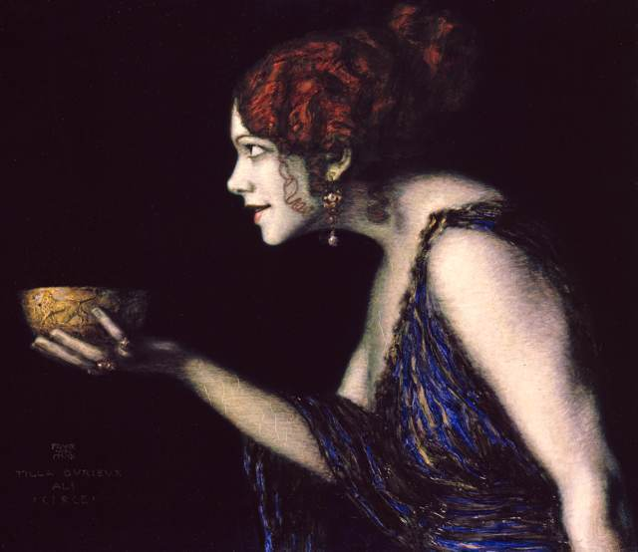
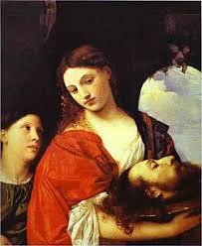
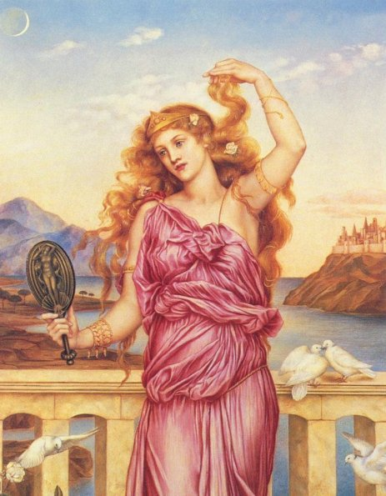
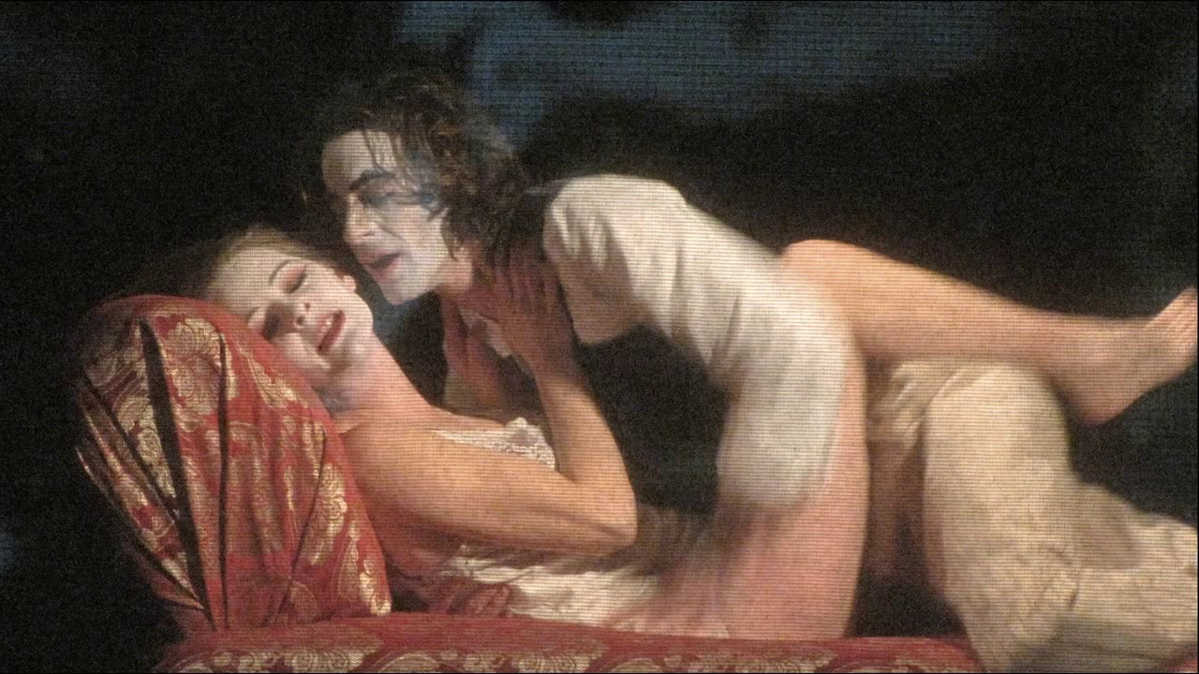
La figura femminile
Esiste una figura femminile corrispettiva del dandy caratterizzata dal fascino oscuro e il glamour che viene definita come «femme fatale»
Elena : Iliade di Omero
Lulu : Frank Wedekind
1902
Salomè : Oscar Wilde
1896
Circe : Odissea di Omero
intorno al IX secolo a.C.

Slide 27
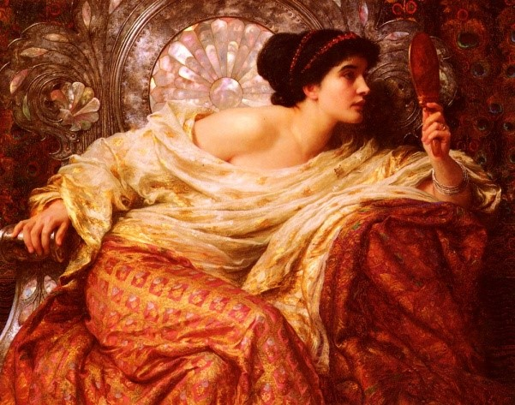
Simili eroine popolano anche i romanzi di Gabriele D’Annunzio in cui la donna è costantemente la nemica che si oppone ai sogni eroici dei protagonisti.
Maria Ferres: la donna pura, che rappresenta l'occasione di un riscatto e di un’elevazione spirituale.
Elena Muti: donna fatale che incarna l’erotismo lussurioso.
Eleonora Duse: un’altra immagine di donna fatale che viene definita «la divina».

Slide 28
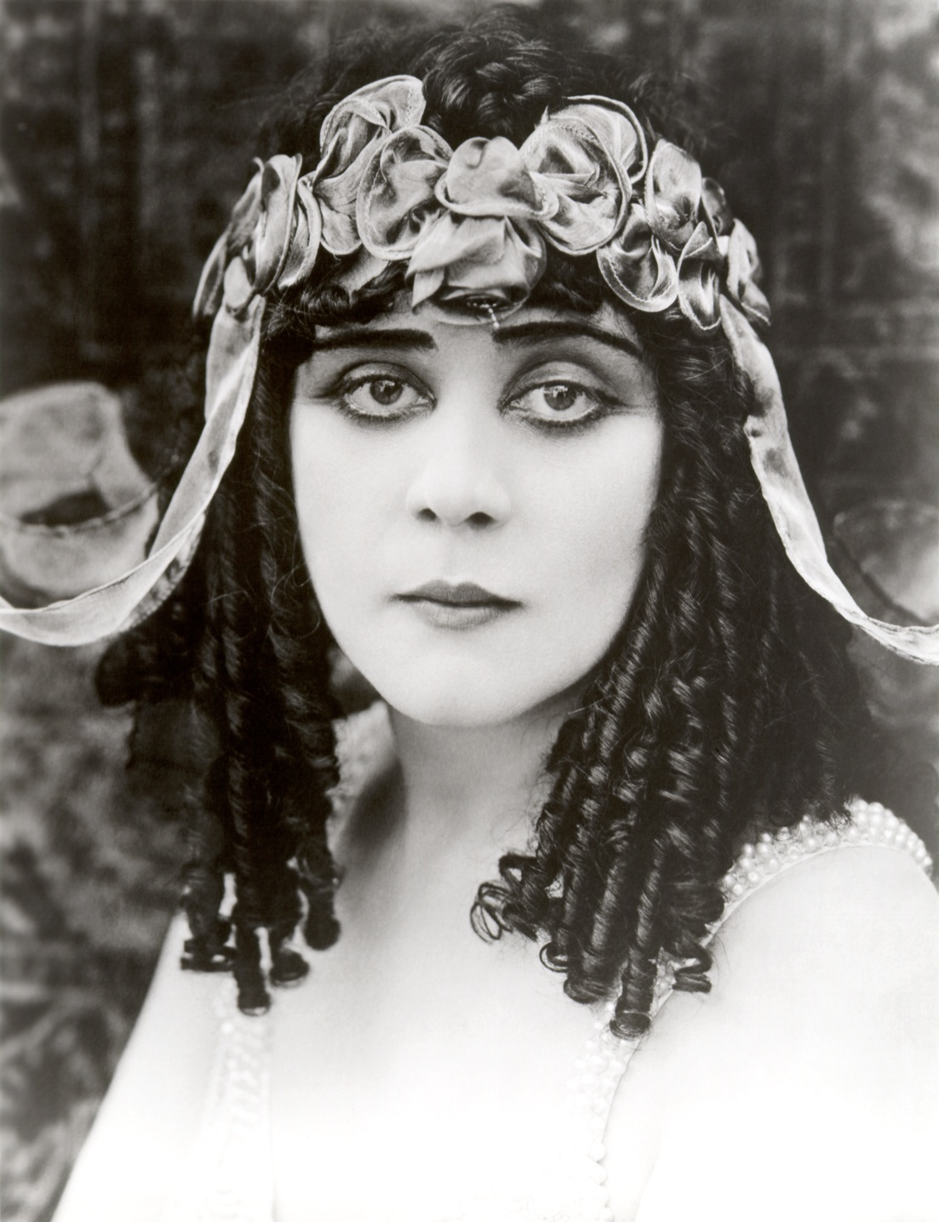
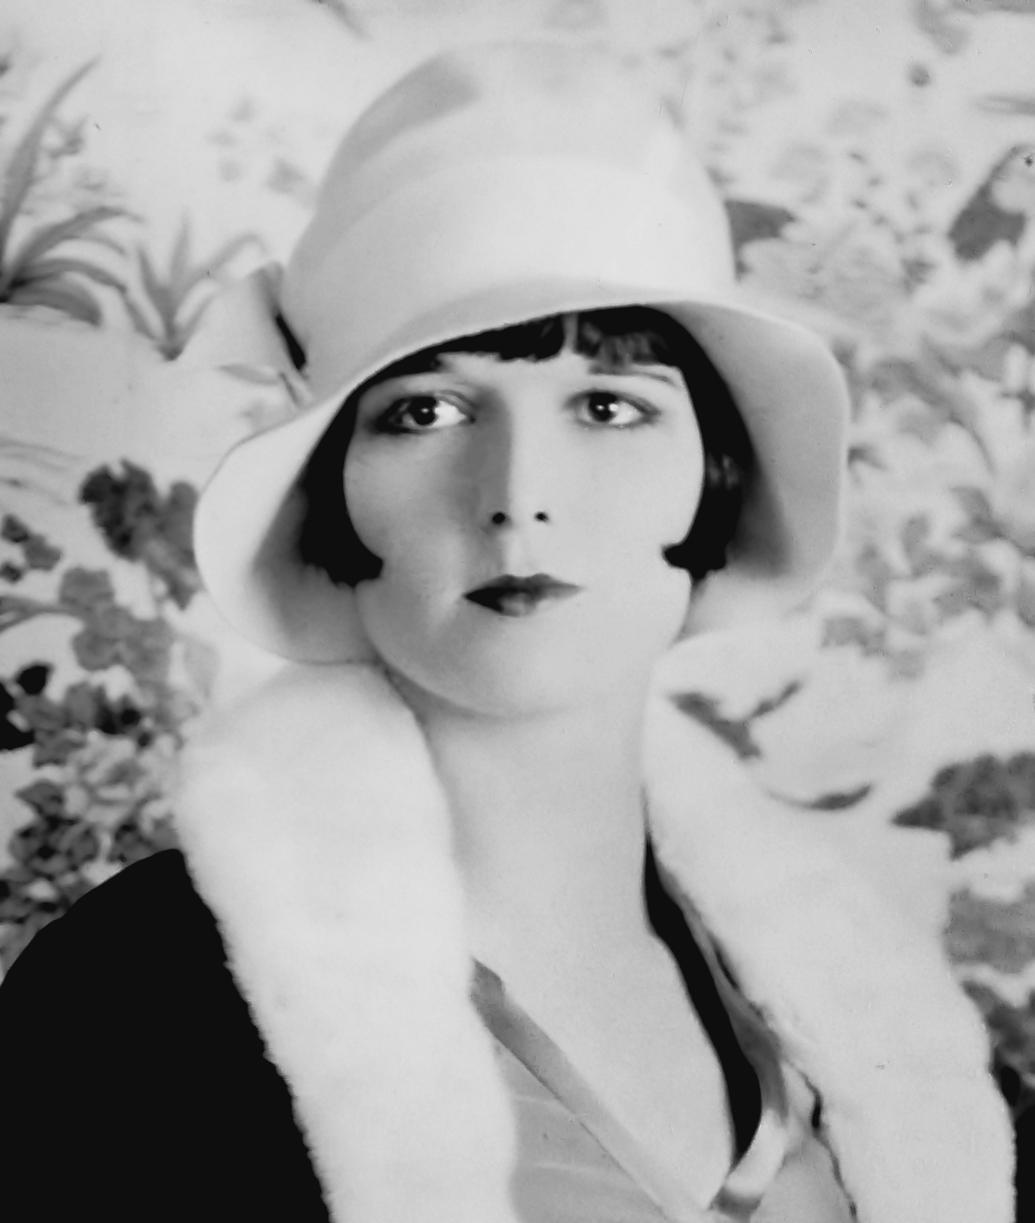
Nel cinema questa figura femminile si diffonde come “dark lady”, che diventa allo stesso tempo complice e antagonista del dandy.
Theda Bara
Louise Brooks

Slide 29
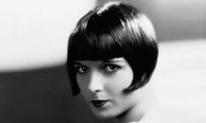
Louise Brooks: il caschetto.
Inaugura questo celebre taglio di capelli, rendendo così sempre più diffusa l’immagine della «maschietta».

Slide 30
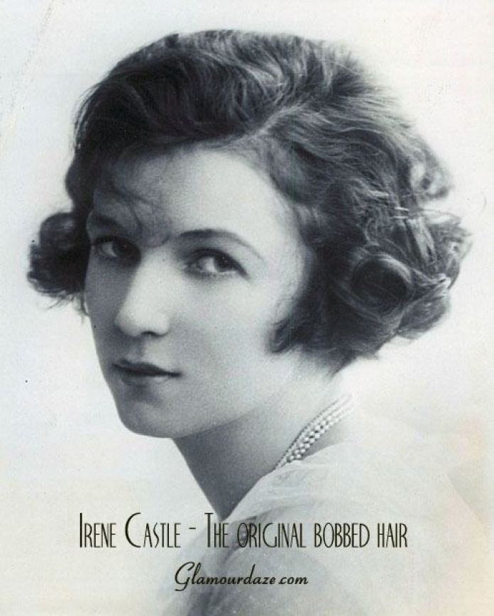
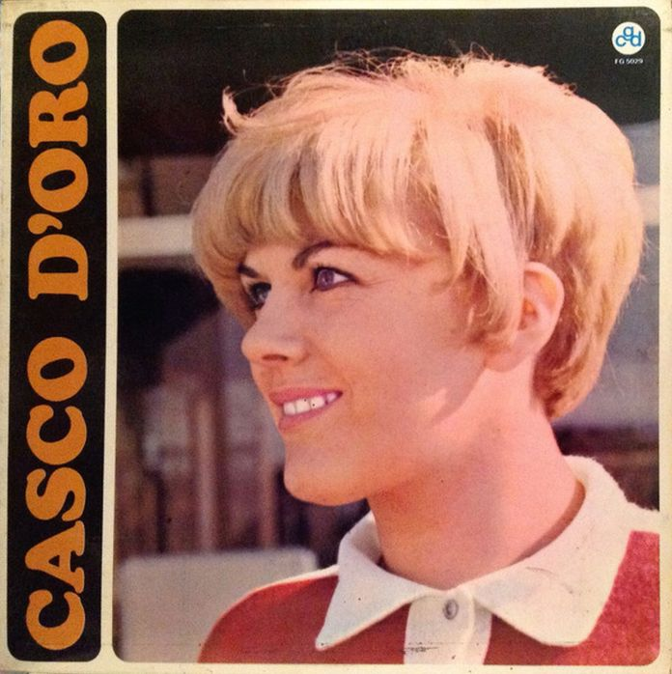
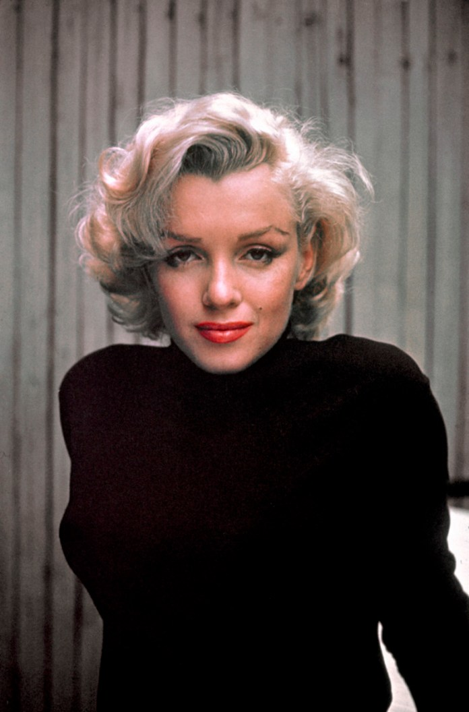
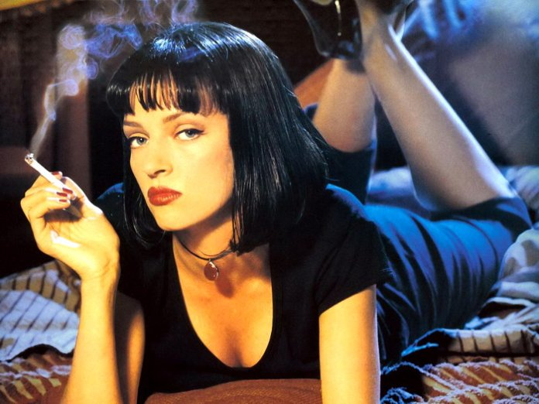
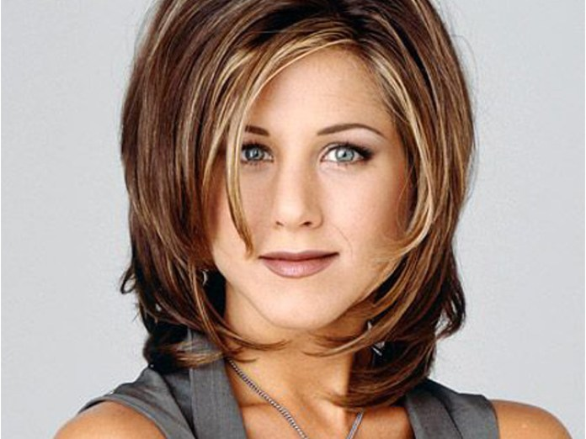
Irene Castle
Coco Chanel
Caterina Caselli
Marilyn Monroe
Uma Thurman
Jennifer Aniston

Slide 31
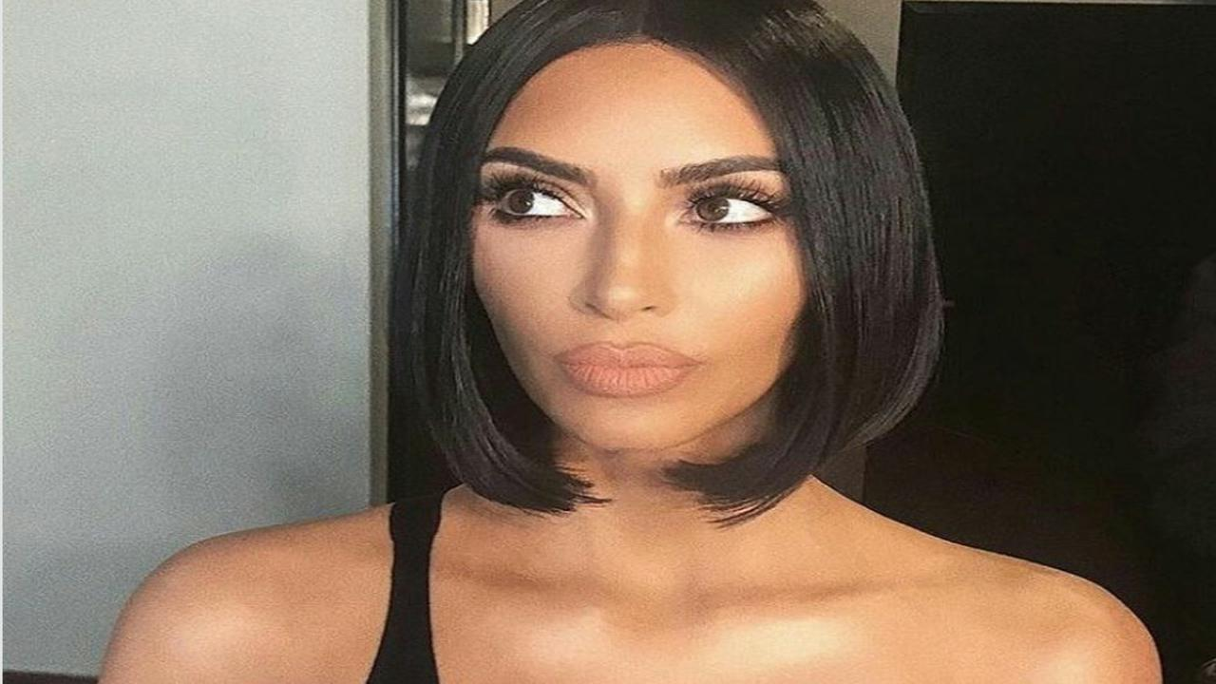
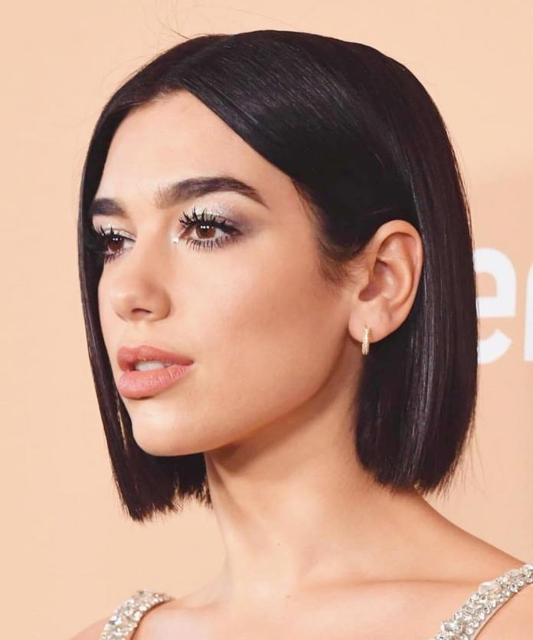
Oggi
Kim Kardashian
Bella Hadid
Dua Lipa

Slide 32
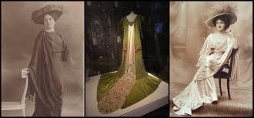
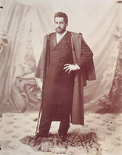
D’Annunzio si colloca in perfetta sintonia con il ruolo che la moda italiana svolse tra fine 800 e inizio 900.
(momento in cui comincia ad assumere un’identità nazionale e internazionale)
& il Futurismo
Rosa Genoni
Mariano Fortuny

Slide 33
Grazie per l’attenzione!
Galatola Antonella
Basile Antonella
Armenise Erika
Esposito Selene
Bochicchio Marta Assunta
Dursi Michela

